Slide 1
Строительство цементного завода
2020
Инициатор проекта: АО «Агентство по привлечению инвестиций Курской области»
Курская область

Slide 2
РЕЗЮМЕ ПРОЕКТА
Курская область
Строительство цементного завода
ОПИСАНИЕ ПРОЕКТА
КЛЮЧЕВЫЕ ПОКАЗАТЕЛИ ПРОЕКТА
Создается комплекс по производству цемента.
Основная продукция – цемент.
Мощность: готовая продукция (цемент) – 3 000 т/сутки.
Текущий статус | Проработка инициативы, сформулированной по итогам оценки рынка
Ежегодная выручка | 2,0 млрд.руб.
Общий объем инвестиций | 19,5 млрд.руб., в том числе 2023-2024 годы – 11 млрд. руб.
NPV | 12,528 млрд.руб.
IRR | 17,4%
PP | 8,81
Ставка дисконтирования | 6,1%
Период планирования проекта | 10 лет
Срок строительства завода | 27 месяцев
ПОТРЕБНОСТЬ В ИНВЕСТИЦИЯХ
11,0 млрд.руб. – потребность в инвестициях на 2023-2024 годы
Инициатором проекта является Администрация Курской области. В настоящее время АО «Агентство по привлечению инвестиций Курской области» ведется поиск компании, которая сможет реализовать инициативу региональных органов исполнительной власти .

Slide 3
ОПИСАНИЕ ПРОЕКТА
Курская область
Строительство цементного завода
Местонахождение: Курская область,
Солнцевский район
Отрасль: производство цемента
Тип проекта: Создание нового производства
Создается комплекс по производству цемента.
Планируемый срок ввода в эксплуатацию - 2027 год.
На территории Курской области имеется месторождение мела Солнцевское II и месторождение мергеля в д.Машнино Солнцевского района. Технологическими испытаниями мела+суглинки и мела+мергели с использованием добавок получен цемент, отвечающий требованиям для марок 500 и выше. Для реализации проекта определены участки в Солнцевском районе Курской области.
Предусмотрено строительство производственного и административного зданий, объектов инженерной и транспортной инфраструктуры, включая производственные и складские здания, проезды, автодороги и логистические площадки, систему электро-, газо- водоснабжения и водоотведения (увеличение мощности сетей).
Проектом предполагается приобретение отечественного технологического оборудования (Россия).
Потребление цемента по итогам 9 месяцев 2019 года выросло на 7,6% по сравнению с аналогичным периодом предыдущего года до 45,5 млн.т. Рост объемов потребления наблюдается во всех федеральных округах. Наибольшие темпы роста потребления цемента отмечены в Центральном, Северо-Кавказском и Дальневосточном федеральных округах. Среди субъектов Федерации основным рынком сбыта цемента в рассматриваемом периоде времени был Московский регион (Москва и Московская область), где в январе-сентябре 2019 г. было реализовано около 7,2 млн.т цемента или около 15,8% от общероссийского потребления этой продукции. На втором месте по объемам потребления цемента в рассматриваемом периоде находятся Санкт-Петербург и Ленинградская область, на долю этих регионов суммарно пришлось около 6,7% общероссийского потребления этой продукции (порядка 3,0 млн.т). Третье место по объемам потребления цемента занимает Краснодарский край, где было использовано около 2,8 млн. т цемента (6,2% от общероссийского потребления).
Инициатор проекта: АО «Агентство по привлечению инвестиций Курской области»
Проектная мощность в год: Готовая продукция (цемент) – 3 000 т/сутки.

Slide 4
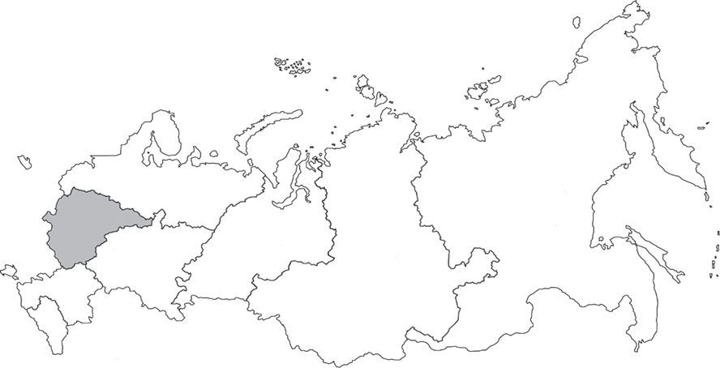
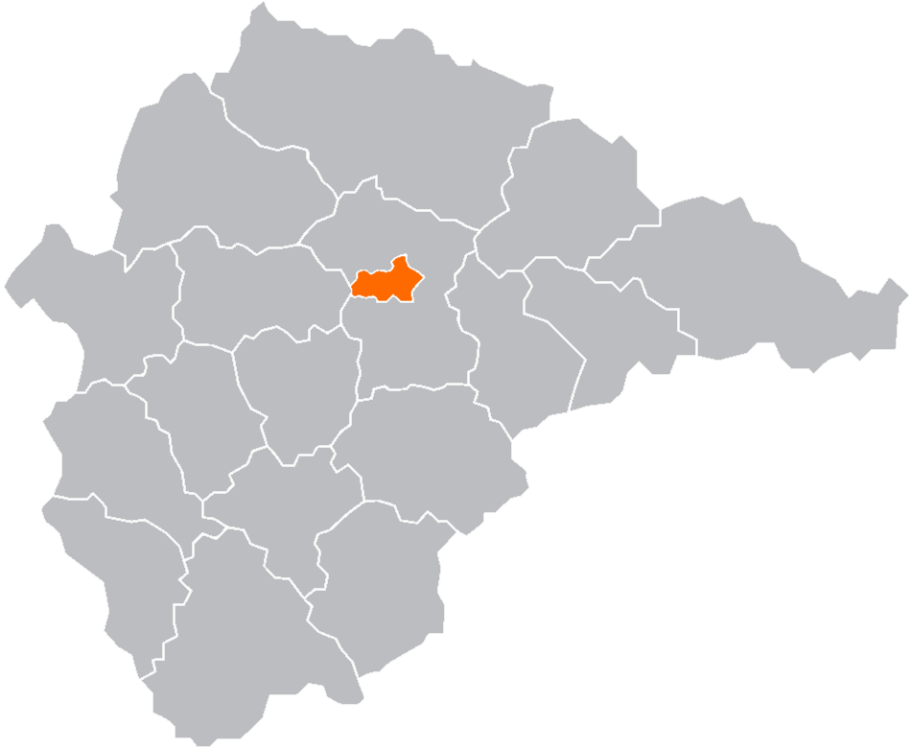
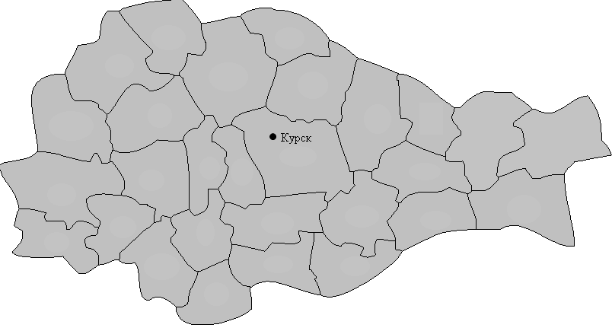
МЕСТОПОЛОЖЕНИЕ ПРОЕКТА,
ГРАФИК РЕАЛИЗАЦИИ
Курская область
Строительство цементного завода
Смоленск
Тверь
Ярославль
Кострома
Брянск
Калуга
Иваново
Тула
Владимир
Орёл
Рязань
Курск
Солнцевский
район
Белгород
Липецк
Воронеж
Тамбов
2023
2024
2025
2026
2027
Разработка проектной документации
Оформление права на земельный участок
Привлечение финансирования
.
Получение разрешения
на строительство
Строительство производственных объектов и объектов инфраструктуры
Приобретение оборудования.
Монтаж оборудования.
Ввод в эксплуатацию
Строительство производственных объектов и объектов инфраструктуры.

Slide 5
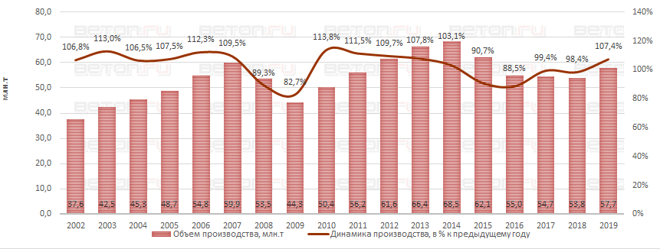
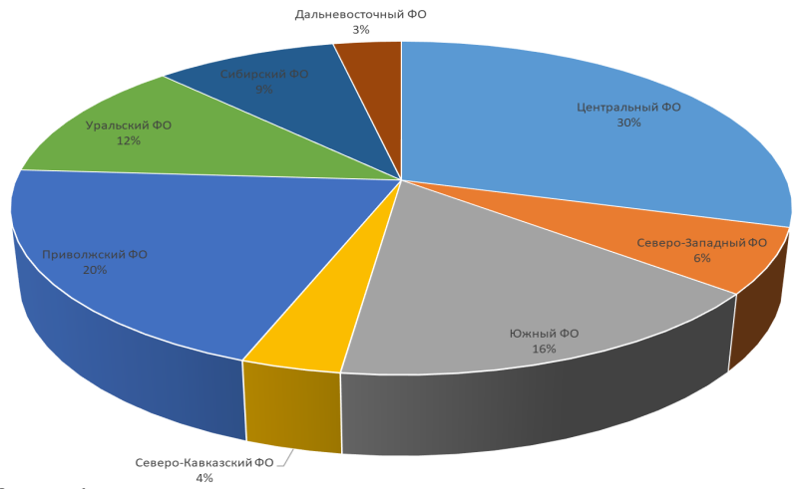
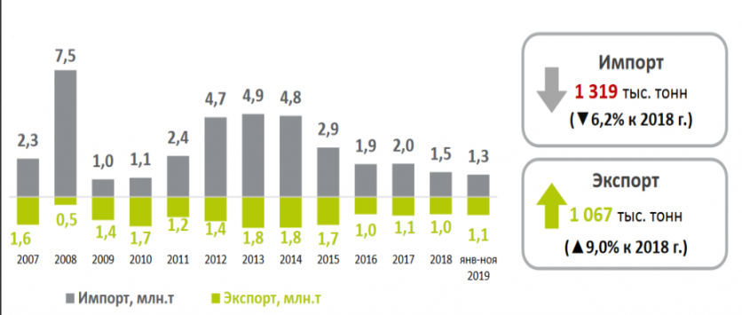
ОБЗОР ОТРАСЛИ
Курская область
Строительство цементного завода
Производства цемента в РФ
ОТРАСЛЕВЫЕ ТРЕНДЫ
Спрос на цемент в России стабильно растет.
Цены на цемент стабильны.
Ожидается расширения экспорта российской продукции на рынки СНГ.
ОБЕСПЕЧЕННОСТЬ РЕСУРСАМИ
Основные производители в России
Курская область обладает достаточным потенциалом для реализации проекта «Строительство цементного завода». На территории региона имеется месторождение мела Солнцевское II и месторождение мергеля в д.Машнино Солнцевского района. Технологическими испытаниями мела+суглинки и мела+мергели с использованием добавок получен цемент, отвечающий требованиям для марок 500 и выше.
Имеется возможность подготовки квалифицированных кадров, в г.Курске расположен ФГБОУ ВО Курская ГСХА.
На подготовительной фазе проекта планируется проведение профессионального обучения кадровых ресурсов Белгородской области.
ПОТЕНЦИАЛЬНЫЕ ПОТРЕБИТЕЛИ
Динамика ввоза и вывоза цемента в России
АО «Курский завод крупнопанельного домостроения имени А.Ф. Дериглазова» | 25% производимой продукции
Поставки вне региона | 50% производимой продукции
ООО Специализированный застройщик «Инстеп», ООО "Эльдекор XXI плюс" | 25% производимой продукции

Slide 6
ПРЕДЛОЖЕНИЕ ИНВЕСТОРУ
Курская область
Строительство цементного завода
19,5 млрд. руб.
Общая потребность в финансировании
Проекта , в том числе в 2023-2024 гг.
11,0 млрд. руб.
12,528 млрд. руб.
чистая приведенная стоимость (NPV)
8,81 лет
простой срок окупаемости (PP)
17,4 %
внутренняя норма доходности (IRR)
Финансирование инвестором проекта с последующей эксплуатацией производственного объекта в качестве собственника. Наличие опыт а в реализации подобных проектов.
Администрация Курской области окажет содействие инвестору в предоставлении земельного участка для реализации проекта в аренду без торгов на условиях действующего законодательства, будет осуществляться предоставление мер государственной поддержки инвесторов, предусмотренных действующим законодательством.
УСЛОВИЯ УЧАСТИЯ В ПРОЕКТЕ

Slide 7
КОНТАКТЫ
Курская область
Инициатор проекта | АО «Агентство по привлечению инвестиций Курской области»
Контактные данные | Романенко Артур Олегович – генеральный директор АО «Агентство по привлечению инвестиций Курской области» Тел.: (4712) 70-70-47 e-mail: kurskinvest@yandex.ru http://kurskoblinvest.ru/

